Slide 1
Основы глубокого обучения
Лектор: сгибнев и. В.

Slide 2
Программа курса
Математика для машинного обучения Основы линейной алгебры. Основы теории вероятностей и статистики. Основы оптимизации.
Python для машинного обучения Основы numpy, pandas, scipy, matplotlib, scikit-learn, seaborn;
Основы машинного обучения Постановки задач в машинном обучении. Примеры задач. Виды данных. Объекты. Признаки. Обучающая, проверочная и тестовая выборки. Кросс-валидация. Переобучение. Обучение с учителем. Обучение без учителя. Параметры. Гиперпараметры.
Первичный анализ данных Представление данных. Визуализация данных. Подготовка данных. Отбор признаков. Разработка признаков. Выбор модели. Подбор гиперпараметров. Метрики качества.
Линейные модели Линейная регрессия. Функции активации. Логистическая регрессия. Метрики качества.
Решающие деревья Дерево решений. Критерии информативности. Случайный лес. Регуляризация.
Композиции алгоритмов Бустинг. Adaboost. Градиентный бустинг и его аналоги .
Основы глубокого обучения Тензоры. Вычислительный граф. Нейронная сеть. Метод обратного распространения ошибки. Стохастический градиентный спуск и его аналоги. Методы обучения. Типы нейронных сетей. Базовые слои и операции. Полносвязные нейронные сети. Сверточные нейронные сети. Задачи компьютерного зрения.
Платформы и фреймворки глубокого обучения Фреймворки для обучения нейронных сетей. Платформы для обучения нейронных сетей. Инференс-фреймворки для аппаратных платформ.
Отечественная Платформа глубокого обучения и фреймворк PlatLib Уровни Платформы. Типовые решения. Визуальное программирование. Фреймворк Plat.
Нейросетевой фреймворк PyTorch Введение в PyTorch. Загрузка данных. Работы с тензорами. Модули PyTorch. Формат хранения нейронных сетей.
Обработка изображений Представление изображения. Классические методы обработки изображений. Свёртка. Генерация признаков. Классификация. Семантическая сегментация. Детектирование объектов. Аугментации. Локальные ключевые точки. Сопоставление ключевых точек. Карты глубины.

Slide 3

ImageNet

Slide 4
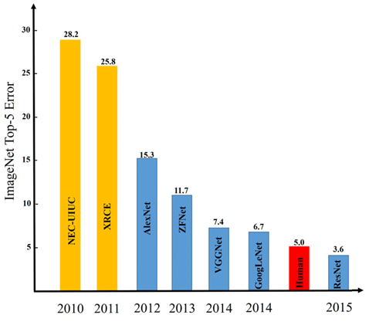
ImageNet

Slide 5
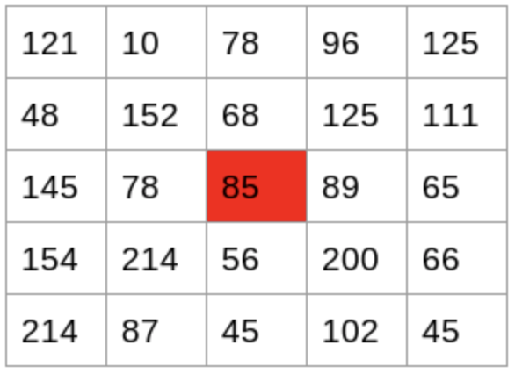
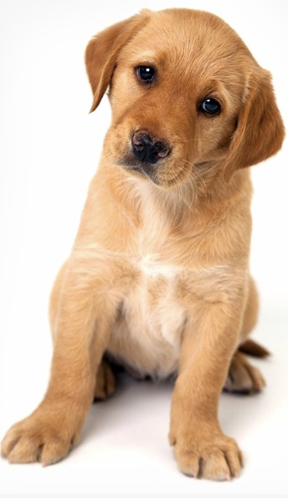
Histogram of Oriented Gradients

Slide 6
ImageNet

Slide 7


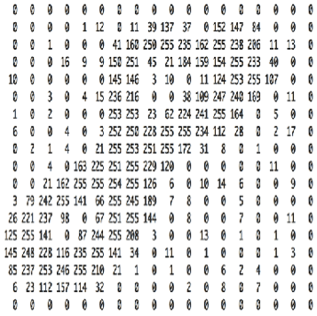
MNIST
=

Slide 8
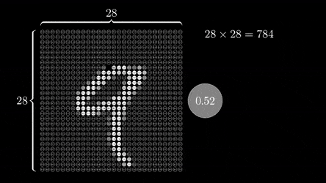
Полносвязные нейронные сети

Slide 9
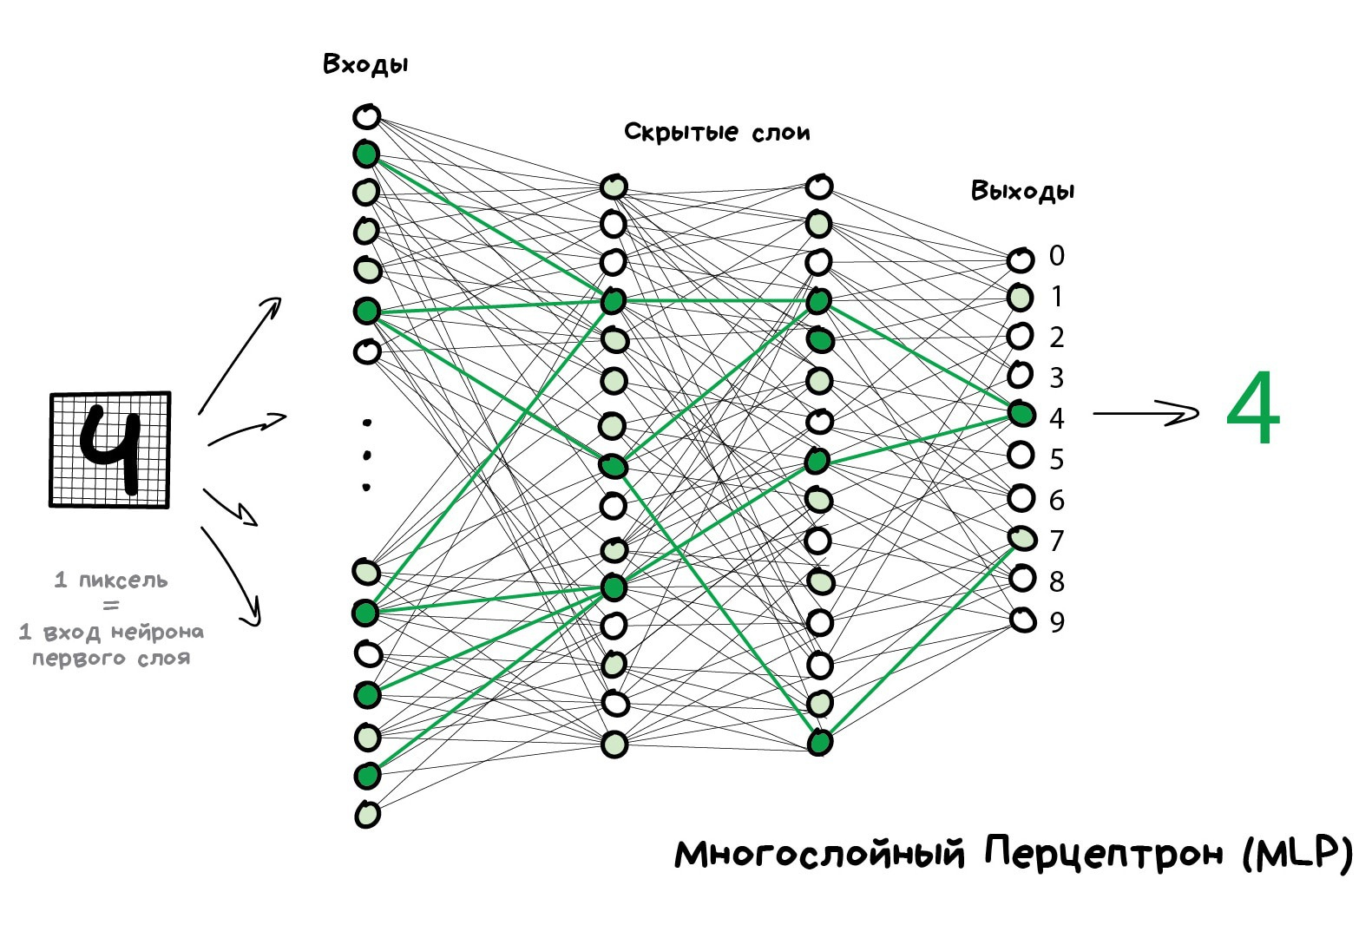
Полносвязные нейронные сети

Slide 10
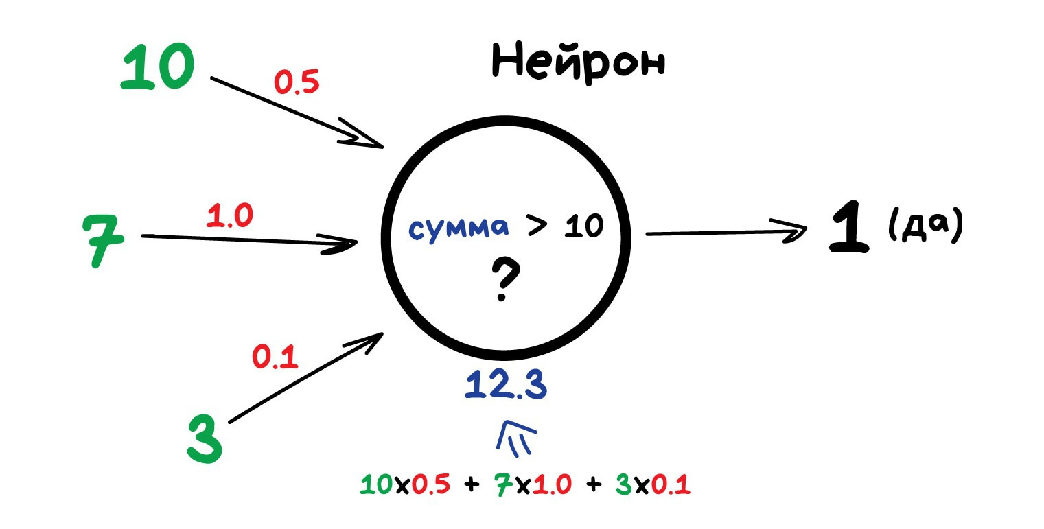
Полносвязные нейронные сети

Slide 11
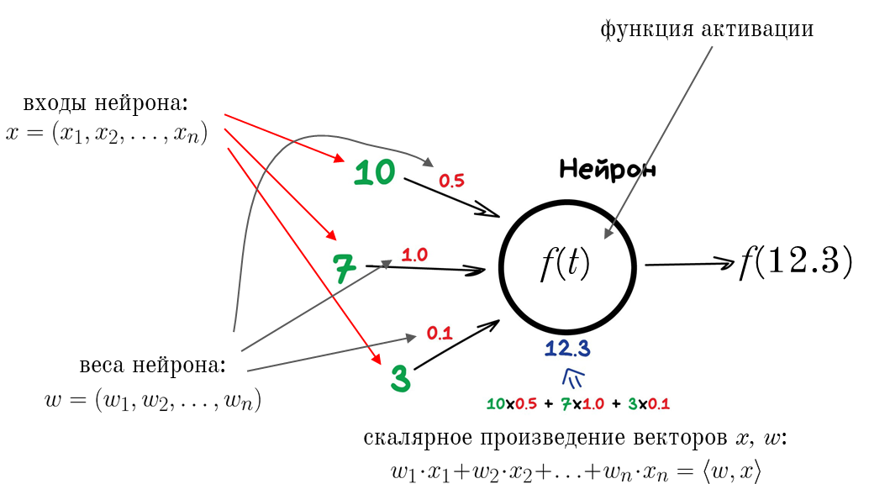
Полносвязные нейронные сети

Slide 12
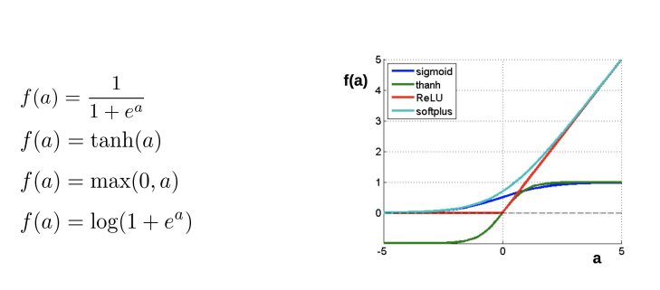
Функции активации

Slide 13
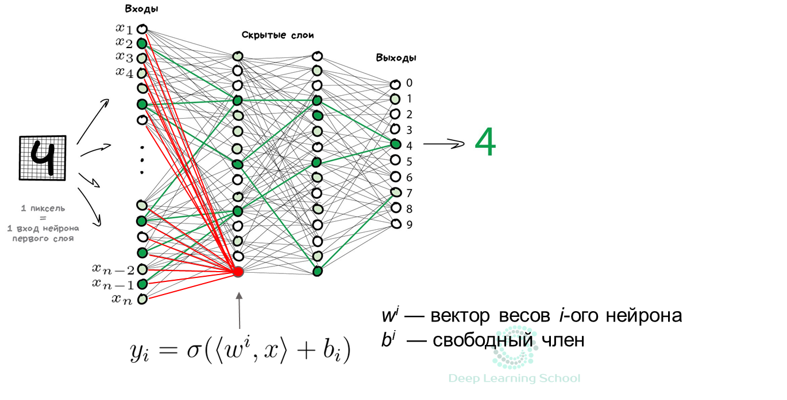
Полносвязные нейронные сети

Slide 14
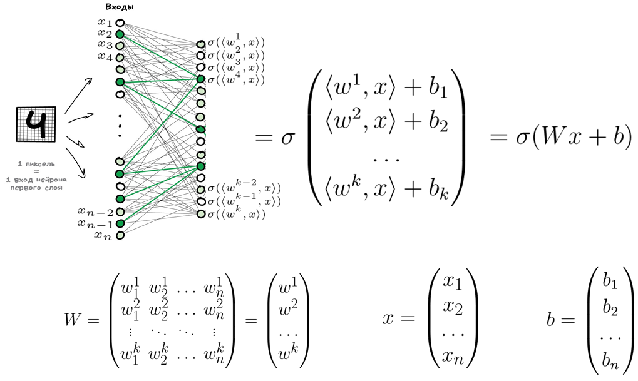
Полносвязные нейронные сети

Slide 15
ImageNet

Slide 16
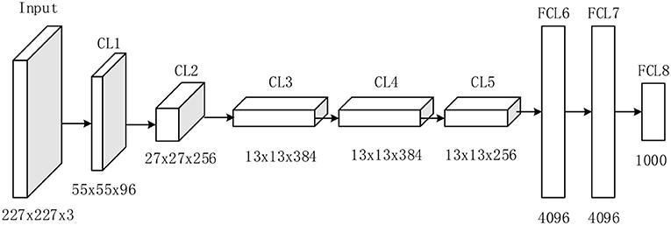
AlexNet

Slide 17
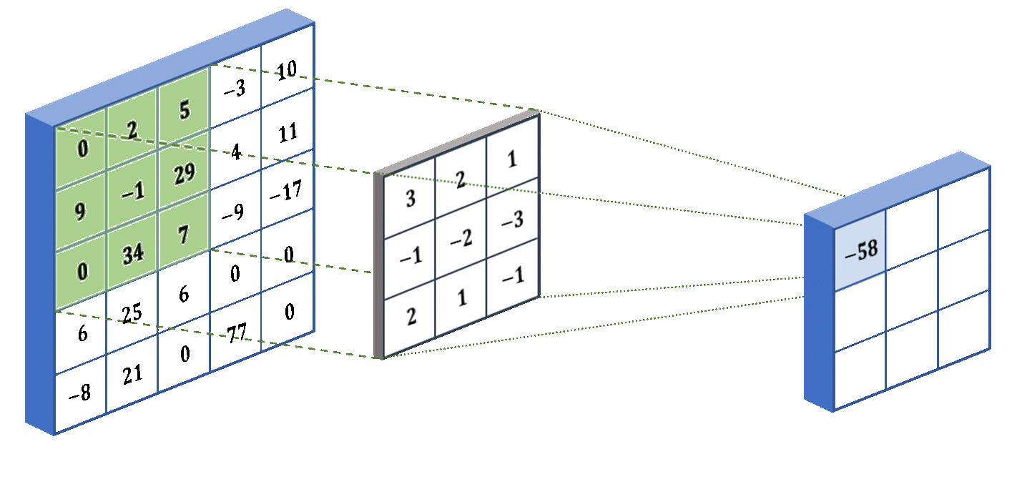
Свертка

Slide 18

Пулинг

Slide 19
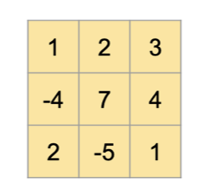
Свертка

Slide 20
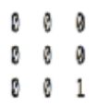
Свертка
1྾0 + 2྾0 + 3྾0 + (-4)྾0 + 7྾0 + 4྾0 + 2྾0 + (-5)྾0 + 1྾1 = 1
1

Slide 21
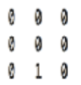
Свертка
1 (stride)
1
-5

Slide 22
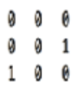
Свертка
1 (stride)
1
-5 6

Slide 23
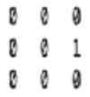
Свертка
1 (stride)
-5 6 10 -4 5 -3 -12 7 6 9 -18 -3 9 2 5 -4 0 1
1
4

Slide 24
Свертка
1
-5 6 10 -4 5 -3 -12 7 6 9 -18 -3 9 2 5 -4 0 1
6 -4 23 5 6 1 -7 8 -4 -3 -2 6 7 9 -4 -8 9 10 0
…
6 5 -3 7 -11 1 6 9 10 3 4 2 -2 4 5 9 10 -1
4
2

Slide 25
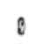
Паддинг
0
0 0 0 1 5 -3 -12 7 6 9 -18 -3 9 2 5 -4 0 1
6 -4 23 5 6 1 -7 8 -4 -3 -2 6 7 9 -4 -8 9 10 0
…
6 5 -3 7 -11 1 6 9 10 3 4 2 -2 4 5 9 10 -1
4
2

Slide 26
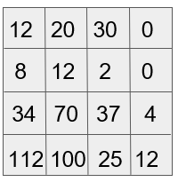
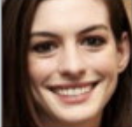
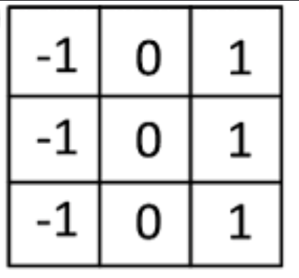
Сверточная нейронная сеть
Image Kernel Feature Map Pooling
Image -> conv -> act -> pool -> conv ...

Slide 27

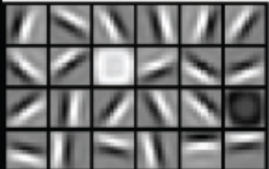
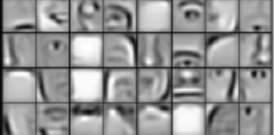
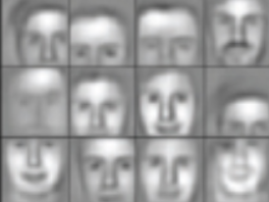
Сверточная нейронная сеть
softmax
1 слой
сверток
2 слой
сверток
3 слой
сверток
4 слой
сверток
Cross-Entropy
Loss
Низкоуровневые паттерны
Вырисовываются отдельные части
Выделены признаки изображения, важные для задачи

Slide 28
Сверточная нейронная сеть

Slide 29
ImageNet

Slide 30
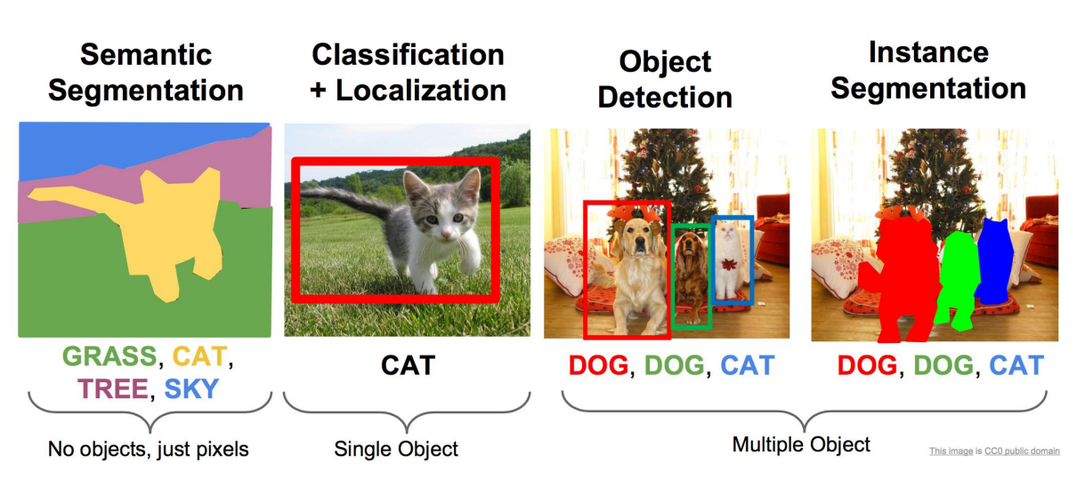
Задачи компьютерного зрения

Slide 31
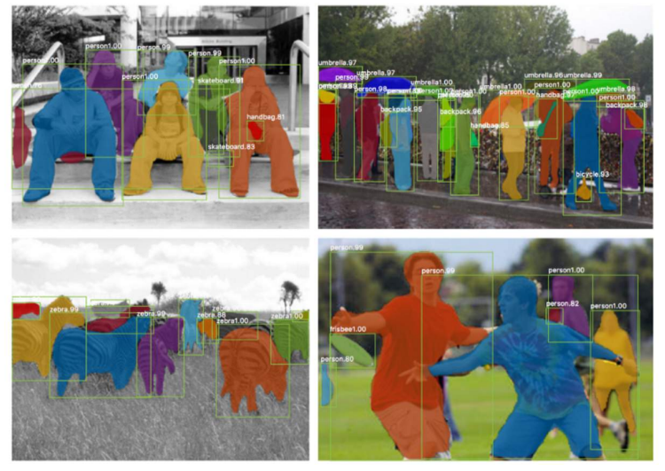
Задачи компьютерного зрения

Slide 32
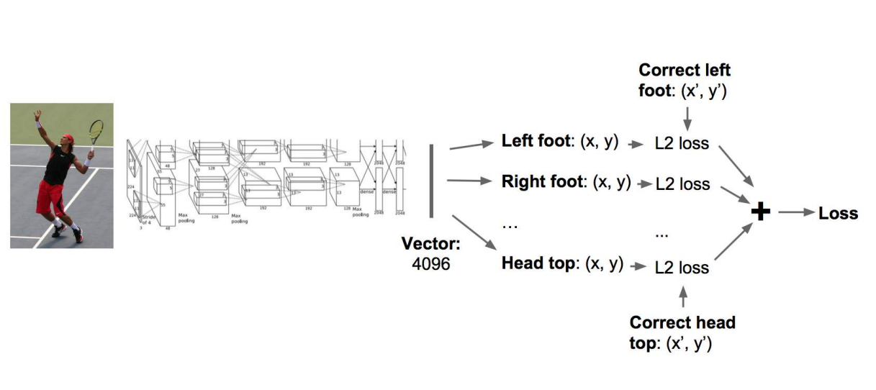
Задачи компьютерного зрения

Slide 33
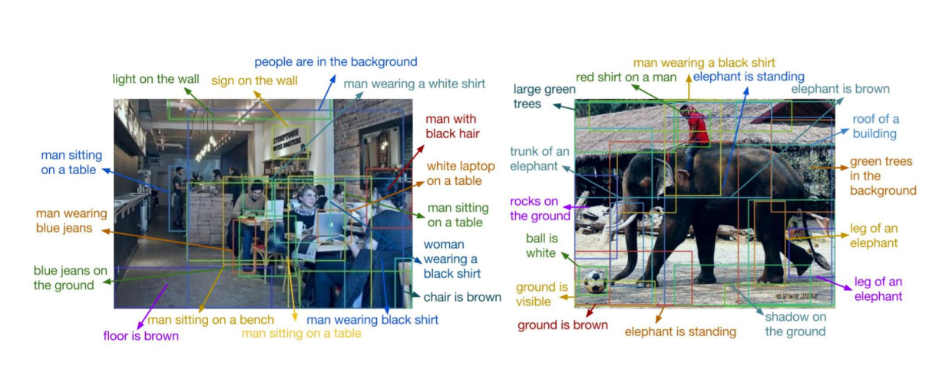
Задачи компьютерного зрения

Slide 34
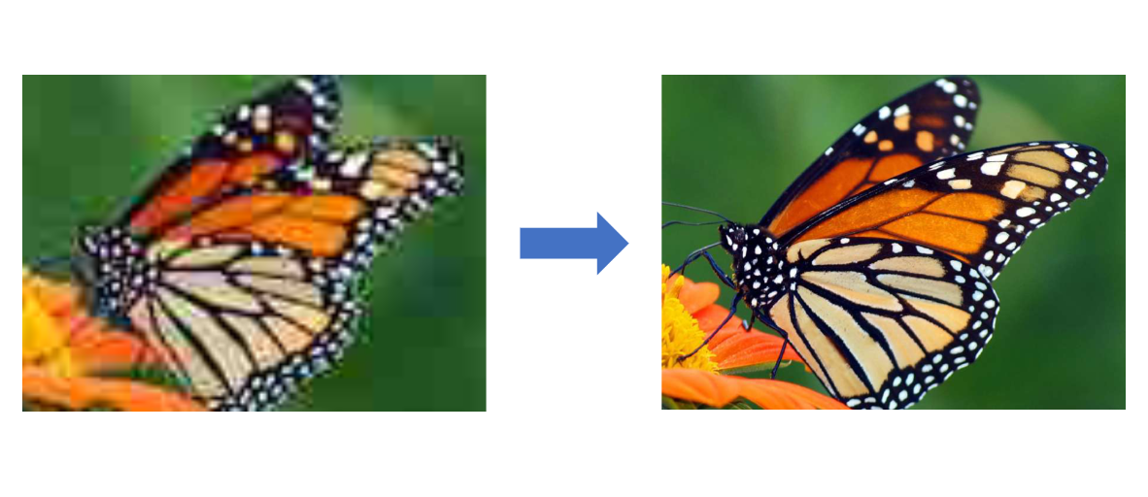
Задачи компьютерного зрения

Slide 35
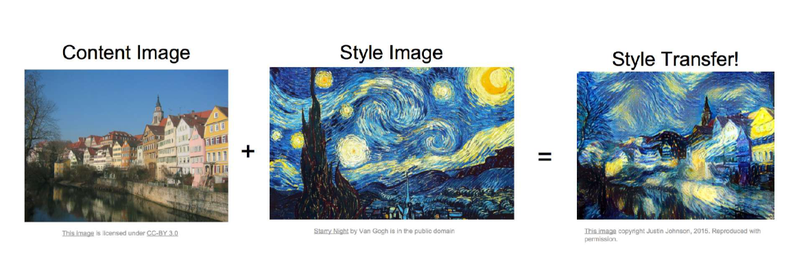
Задачи компьютерного зрения

Slide 36
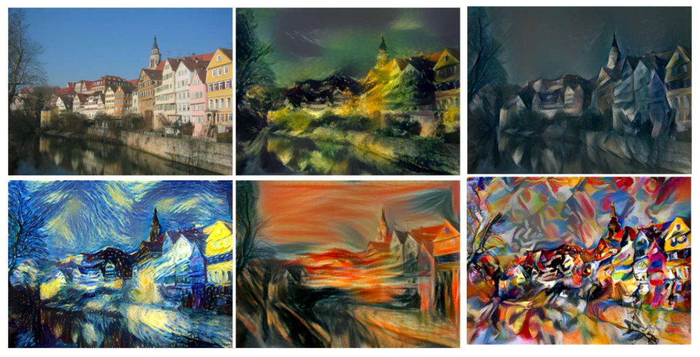
Задачи компьютерного зрения

Slide 37
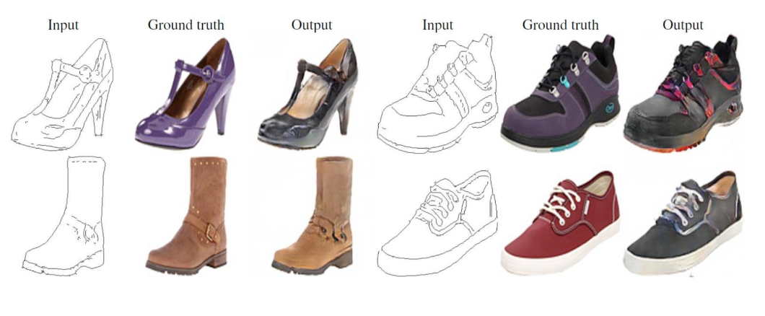
Задачи компьютерного зрения

Slide 38
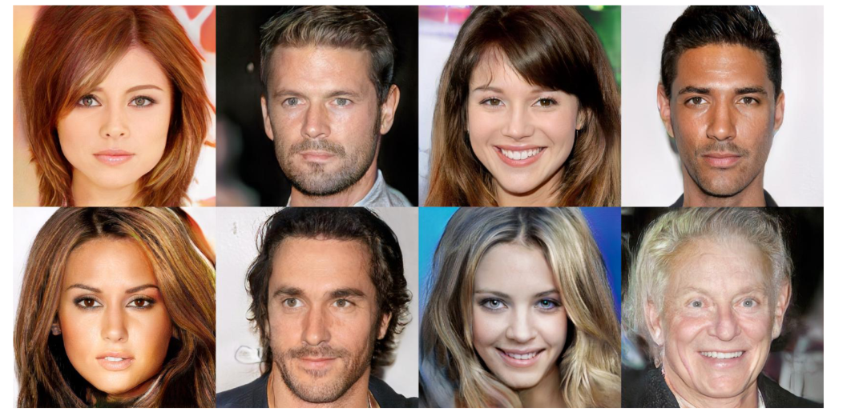
Задачи компьютерного зрения

Slide 39
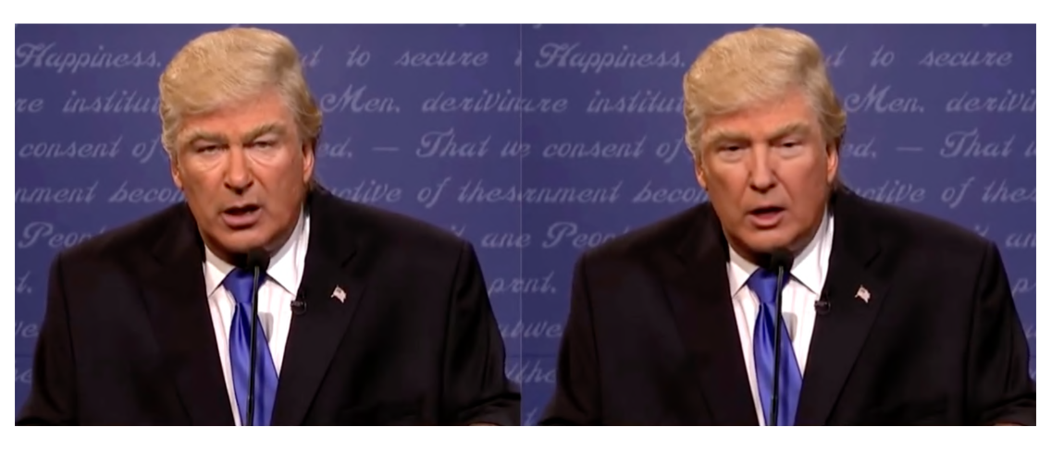
Задачи компьютерного зрения

Slide 40
Вопросы

